Slide 1
DEBUG
肖振监

Slide 2
1
Chrome Developer Tools
2
Weinre
3
Browsersync
4
Visual Studio
目 录
5
Fiddler

Slide 3

1
Chrome Developer Tools

Slide 4
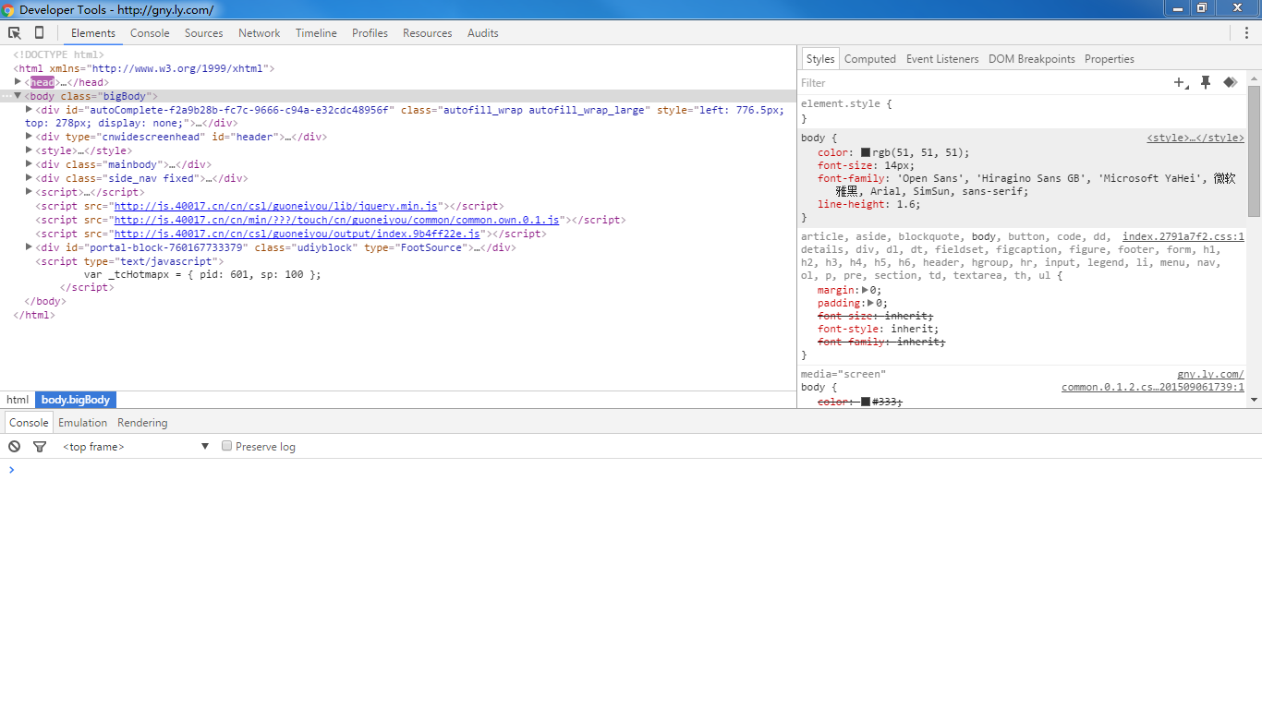

Slide 5
BreakPoint
Network(404 Header)
Beautify Javascript
ctrl + shift + F
Resource
TIP1：排查404
TIP2：查看Header

Slide 6
2
Weinre

Slide 7
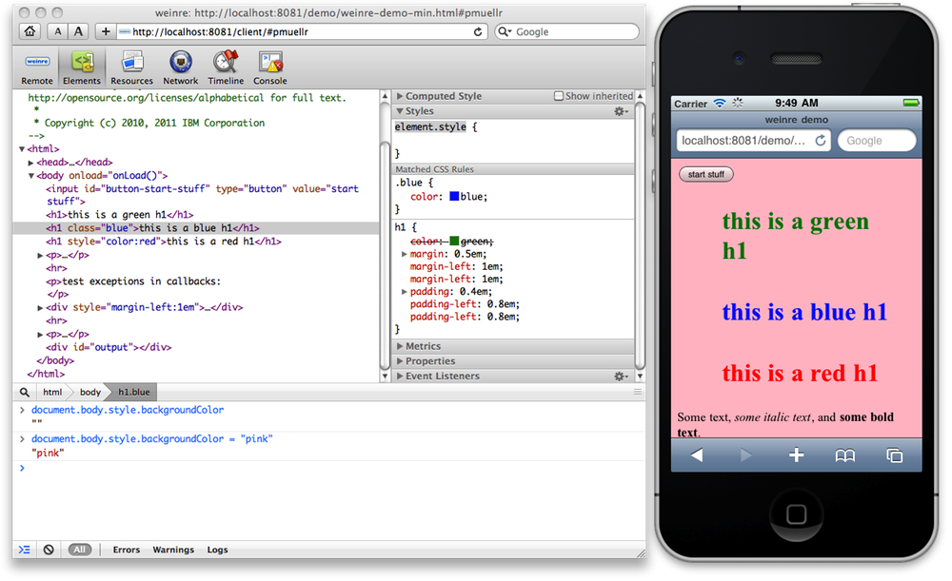
WEb INspector REmote
英 [ 'wi:nə(r) ] 美 [ 'wi:nə(r) ]

Slide 8
安装
npm install weinre -g
运行
weinre --boundHost 10.1.184.3 --httpPort 9090
注入
<script src="http://10.1.184.3:9090/target/target-script-min.js#anonymous"></script>

Slide 9
3
BrowserSync

Slide 10
安装
npm install grunt-browser-sync --save-dev
运行
browser-sync start --proxy “10.1.184.3:801" “static/**/*.*"
调试
http://10.1.184.3:3000/guoneiyou/

Slide 11
4
Visual Studio

Slide 12
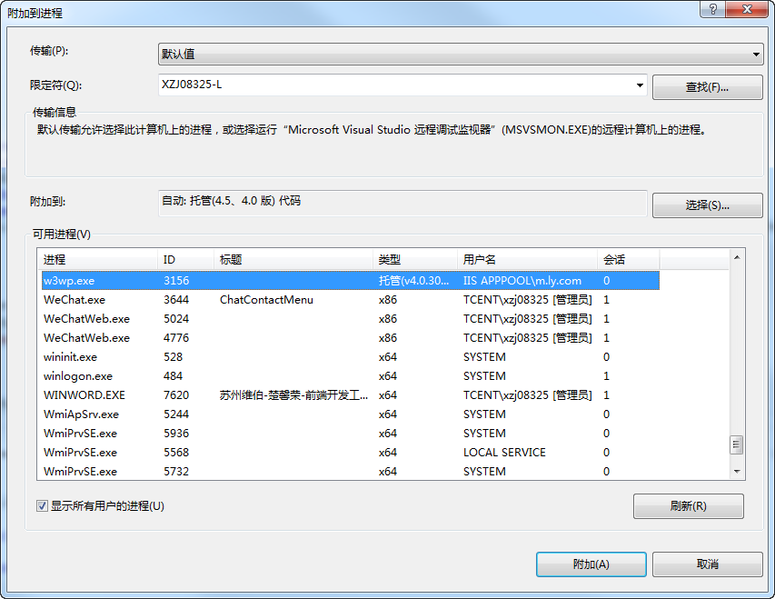
附加到进程 Ctrl+Alt+P

Slide 13
Visual Studio调试
F10
按过程，如果有方法调用，只会返回方法结果
F11
按语句，如果有方法调用，会进入方法继续逐语句

Slide 14
5
Fiddler

Slide 15
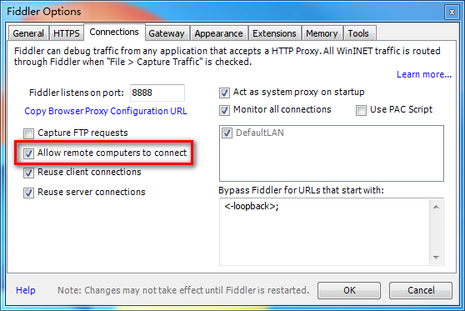
配置Host
10.1.184.3 m.ly.com
手机设置代理
代理主机：10.1.184.3 端口：8888

Slide 16
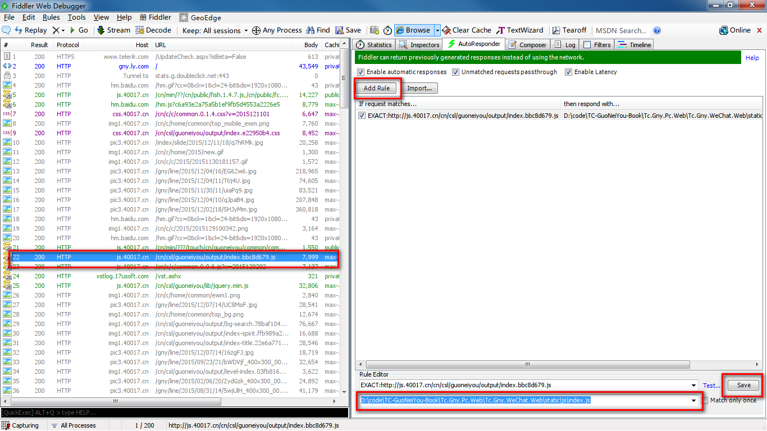
资源代理

Slide 17
Q&A

